Slide 1
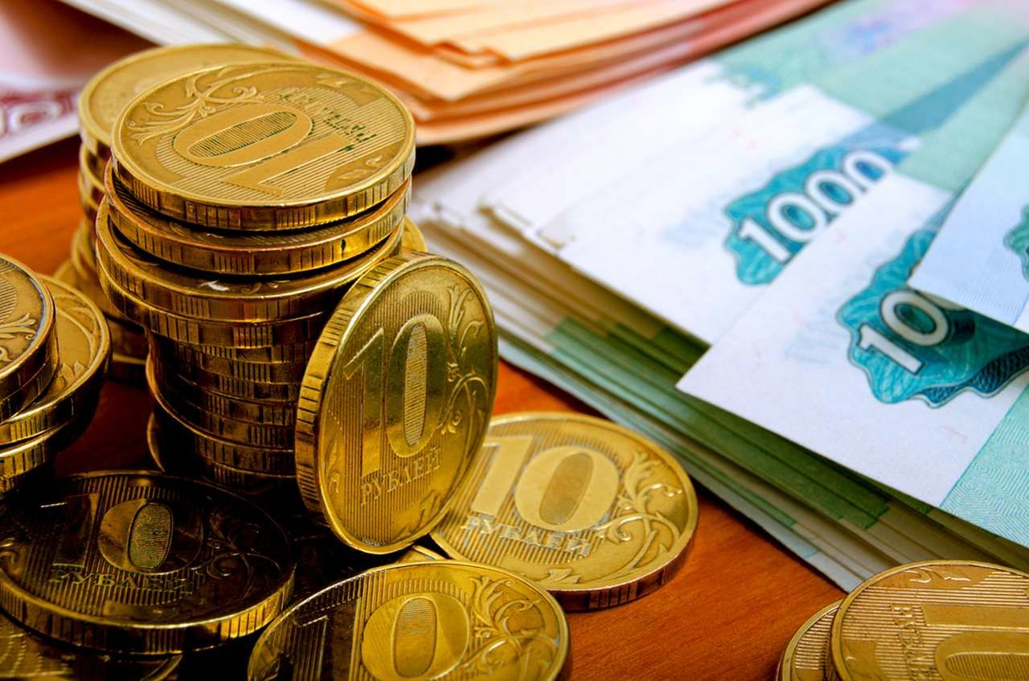
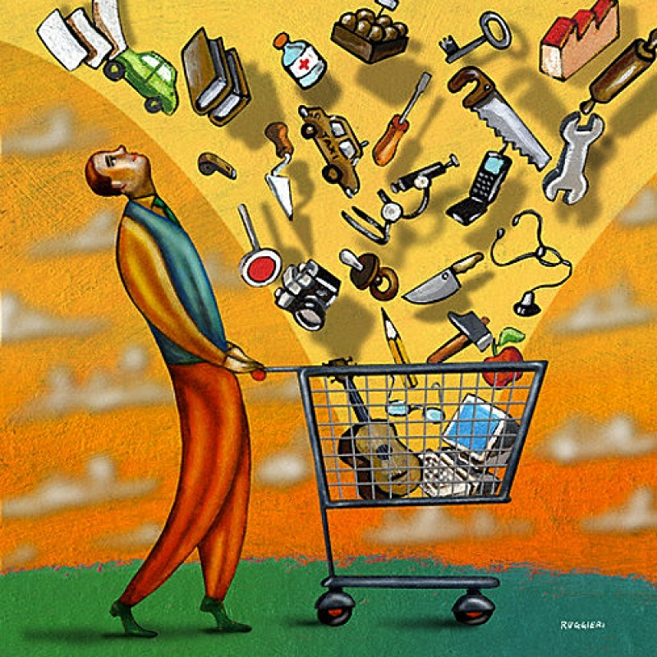
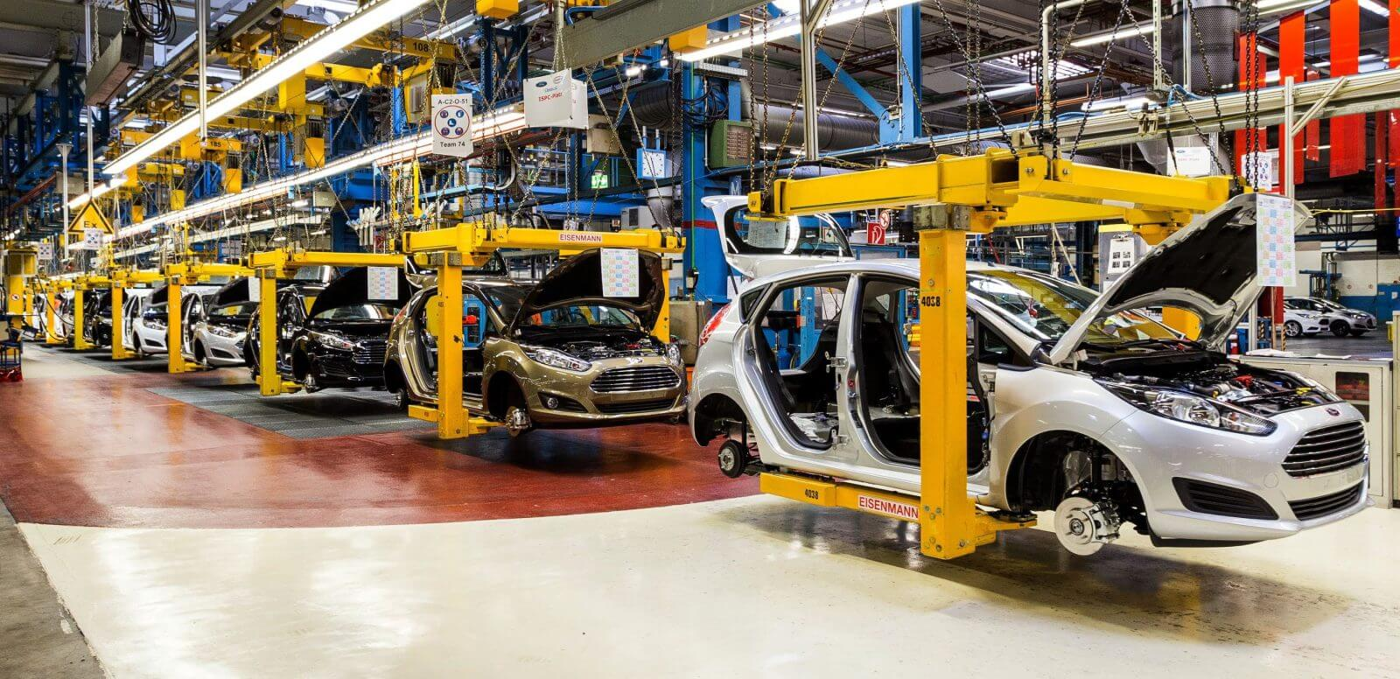
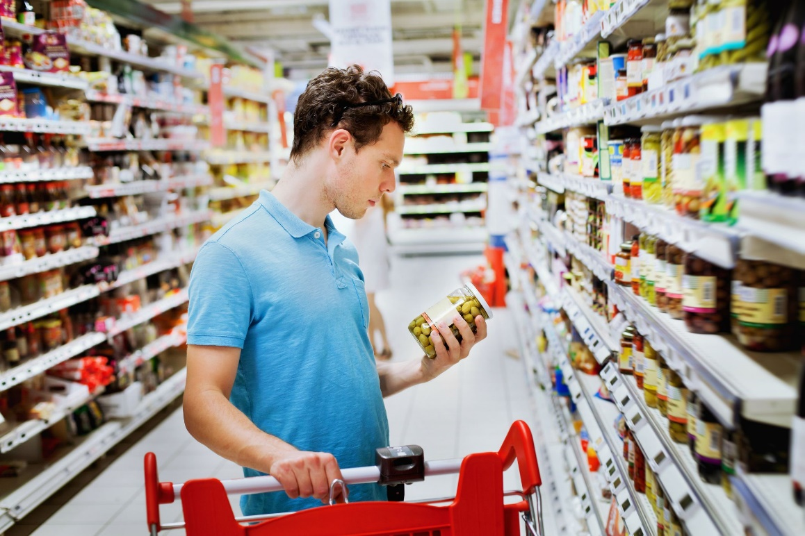

Slide 3
Цели и задачи урока:
ВСПОМНИТЬ…
РАСШИРИТЬ…
ВЫЯСНИТЬ…
НАУЧИТЬСЯ…

Slide 4
Цели и задачи урока:
ВСПОМНИТЬ что такое экономика
РАСШИРИТЬ представление о понятии экономика
ВЫЯСНИТЬ какова роль экономики в жизни общества
НАУЧИТЬСЯ выполнять задания по теме

Slide 11
Блага
???
???
???
???
???

Slide 12
Блага
экономические
Предметы потребления
Средства производства
свободные
Природные

Slide 16
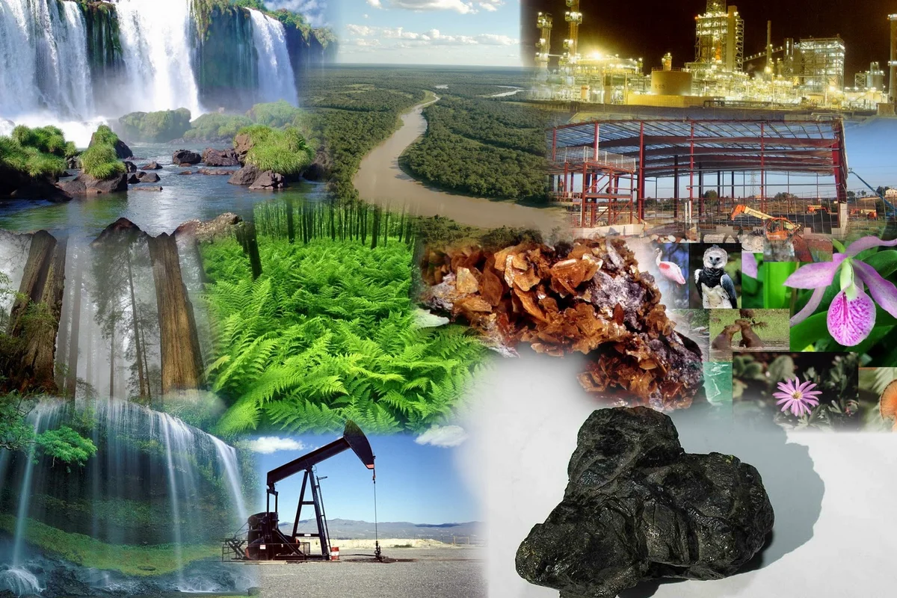
Ресурсы – денежные средства, ценности, запасы, возможности, источники средств, доходов.
Ресурсы могут быть: природными и экономическими

Slide 18
Задание из ВПР по обществознанию
Привлекая обществоведческие знания, составьте краткое сообщение (5-7сообщений) об ЭКОНОМИКЕ, используя все приведенные ниже понятия:
ПОТРЕБНОСТИ РЕСУРСЫ СВОБОДНЫЕ БЛАГА ЭКОНОМИЧЕСКИЕ БЛАГА ЭКОНОМИЧЕСКИЙ ВЫБОР АЛЬТЕРНАТИВНАЯ СТОИМОСТЬ

Slide 19
Задание на дом:
пар.11, написать сочинение-рассуждение на тему: «Экономика есть искусство удовлетворять безграничные потребности при помощи ограниченных ресурсов».

